Slide 1
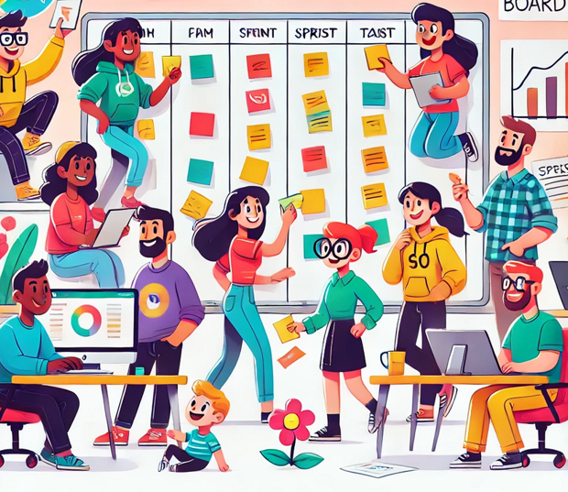
Todo Mundo Quer Ser Ágil !
(Só Não Sabe por Onde Começar)
Aprenda os primeiros passos das metodologias ágeis de forma simples e prática!
Michelli Santos

Slide 2

As metodologias ágeis surgiram nos anos 2000, com o Manifesto Ágil, que prioriza colaboração, entregas rápidas e adaptação às mudanças. Criadas para o desenvolvimento de software, essas práticas logo se expandiram para outras áreas, como gestão e marketing, por simplificarem processos e gerarem resultados consistentes.

Slide 3
Conhecer metodologias ágeis é essencial para enfrentar desafios e organizar o trabalho em um mundo dinâmico. Elas permitem responder rapidamente às mudanças sem perder eficiência. Neste e-book, você aprenderá como aplicar esses métodos de forma prática para alcançar seus objetivos com mais organização e menos estresse.

Slide 4
Capítulo 1 - Scrum: Organizando Tarefas com Sprints
O Scrum é uma metodologia que divide grandes projetos em ciclos curtos, chamados sprints, onde a equipe trabalha em entregas pequenas e contínuas.
Exemplo: Na criação de um relatório mensal, organize as etapas em sprints de uma semana:
Semana 1: Coleta de dados.
Semana 2: Análise das informações.
Semana 3: Elaboração e revisão do relatório.
Reúna-se diariamente por 15 minutos para alinhar o que foi feito e os próximos passos.

Slide 5
Capítulo 2 - Kanban: Visualize e Organize o Fluxo de Trabalho
O Kanban utiliza quadros visuais para acompanhar o status de tarefas, promovendo a organização e a transparência.
Exemplo :
Para gerenciar solicitações de compras, crie um quadro com colunas:
• "Solicitações recebidas"
• "Em aprovação"
• "Finalizadas"
Assim, todos sabem exatamente em que etapa cada solicitação está.

Slide 6
Capítulo 3 - Lean: Eliminando Desperdícios
O Lean foca em eliminar desperdícios e melhorar a eficiência. A ideia é fazer mais com menos, otimizando os recursos disponíveis.
Exemplo : Durante a revisão de processos internos, elimine passos redundantes. Por exemplo, transforme um processo de aprovação manual e demorado em uma aprovação automática por e-mail ou sistema.

Slide 7
Capítulo 4 - Extreme Programming (XP): Adaptação Constante
O XP promove a entrega rápida e a adaptação constante às mudanças. Ele é ideal para projetos dinâmicos.
Exemplo : Ao implantar um sistema de gestão, comece com as funcionalidades básicas e vá adicionando melhorias com base no feedback dos usuários, ao invés de esperar um sistema perfeito desde o início.

Slide 8
Capítulo 5 - Design Thinking: Resolvendo Problemas Criativamente
O Design Thinking é usado para resolver problemas colocando as necessidades do usuário no centro das decisões.
Exemplo: Para melhorar a experiência de onboarding de novos colaboradores, faça entrevistas com eles, identifique suas dificuldades e crie soluções simples, como guias passo a passo ou sessões de treinamento iniciais.

Slide 9
Capítulo 6 - Ferramentas Ágeis para Começar Agora
Trello: Criação de quadros Kanban para organizar tarefas.
Asana: Gerenciamento de projetos com listas e prazos.
Miro: Ferramenta visual para brainstorming e Design Thinking.
Slack: Comunicação rápida e eficiente entre equipes.
Google Sheets: Controle de tarefas simples com tabelas compartilhadas.

Slide 10
Capítulo 7 - Dicas para Aplicar Metodologias Ágeis no Dia a Dia
Comece Pequeno: Escolha um processo simples e aplique uma metodologia ágil.
Priorize as Tarefas: Trabalhe nas entregas mais importantes primeiro.
Adapte-se: Ajuste as metodologias às necessidades da equipe.
Comunique-se: Reuniões curtas diárias ajudam a alinhar os objetivos.
Aprenda com os Erros: Avalie os resultados e melhore continuamente.

Slide 11
Capítulo 8 - Benefícios do Uso das Metodologias Ágeis
Mais Eficiência: Entregas rápidas e constantes.
Flexibilidade: Adaptação às mudanças sem perder o foco.
Melhoria Contínua: Ajustes com base no feedback.
Engajamento da Equipe: Clareza e colaboração no trabalho.
Resultados Visíveis: Stakeholders acompanham o progresso.

Slide 12
Este e-book não esgota o tema mas serve de guia para quem deseja aplicar metodologias ágeis em projetos administrativos de forma prática e eficiente! Obrigada por ler até aqui!
Este e-book é o guia perfeito para quem deseja aplicar metodologias ágeis em projetos administrativos de forma prática e eficiente!
Material elaborado com ajuda de IA

